Slide 1

Rabindranath Tagore: 'n Universele Digter
+
+
+
'n Verkenning van die lewe, werke en blywende nalatenskap van Tagore.
+
+
+

Slide 2



Inhoudsopgawe
01
Tagore: 'n Renaissance-visioenêr
02
Tagore: Saad van Genie
03
Tagore: Vroë Vonk
04
Shantiniketan: Woning van Vrede
05
Gitanjali: 'n Literêre Triomf
06
Tagore se Literêre Wêreld
07
Tagore: 'n Nasie se Muse
08
Tagore se Artistieke Simfonie
09
Tagore: Oorbruggingswêreld

Slide 3
Inhoudsopgawe
10
Tagore: 'n Onsterflike Nalatenskap

Slide 4

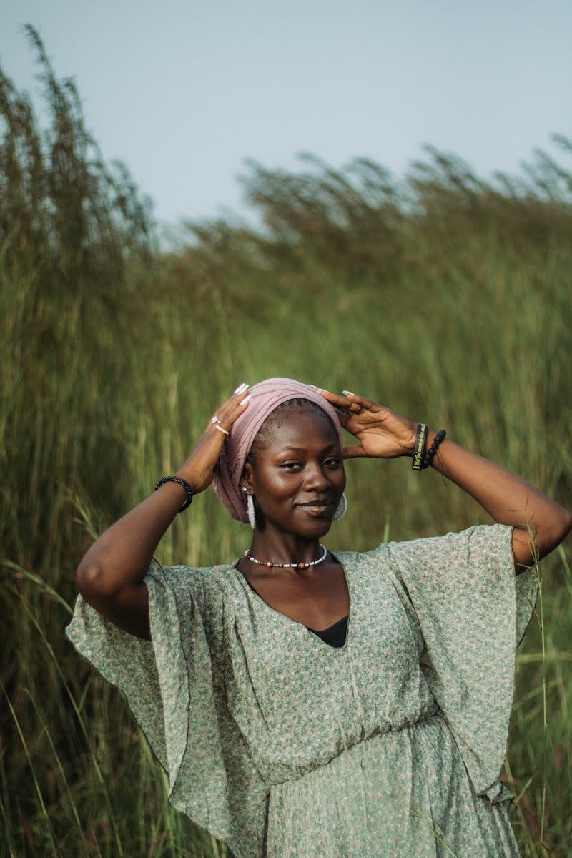
Tagore: 'n Renaissance-visioenêr
Tagore se romans, gedigte en kortverhale het diepgaande temas van liefde, natuur en spiritualiteit verken en lesers wêreldwyd vir geslagte geboei.
Hy het meer as 2 000 liedjies gekomponeer, bekend as Rabindra Sangeet, wat klassieke Indiese melodieë met volkstradisies vermeng en 'n unieke klank geskep het.
Tagore het die Visva-Bharati Universiteit gestig, wat holistiese onderwysgewortel in die natuur, kunste en kulturele uitruiling bevorder het, 'n baanbrekerspoging.
Hy het gepleit vir universele humanisme, vrede en begrip, deur uitgebrei te reis en sy filosofiese insig met die wêreldgemeenskap te deel.
Photo by Pexels

Slide 5
Tagore: 'n Renaissance-visioenêr
Tagore het die Nobelprys vir Letterkunde in 1913 ontvang, die eerste nie-Europese wat die eerbewys ontvang het, wat 'n historiese prestasie was.
Photo by Pexels

Slide 6


Tagore: Saad van Genie
1861
Geboorte in Kalkutta
Rabindranath Tagore is op 7 Mei 1861 in Calcutta (nou Kolkata), Indië, gebore in 'n...
Rabindranath Tagore, gebore in 'n vooraanstaande familie, het sy filosofiese lewe sy artistieke en perspektiewe gevorm.
Sy familie se betrokkenheid deur Brahmo Samaj het 'n hervormingsgees in hom gekweek.
Vroeë Onderwys
1875
Tagore het sy opleiding tuis begin en later verskeie formele skole bygewoon, insluitend die Bengale...
1878
Engeland-verblyf
Op sewentienjarige ouderdom het Tagore na Engeland gereis om regte te studeer, maar hy het...

Slide 7
Tagore: Saad van Genie
1883
Huwelik en Familie
Tagore is in 1883 met Mrinalini Devi getroud. Hul huwelik, wat op die tradisionele Indiese...
Rabindranath Tagore, gebore in 'n vooraanstaande familie, het sy filosofiese lewe sy artistieke en perspektiewe gevorm.
Sy familie se betrokkenheid deur Brahmo Samaj het 'n hervormingsgees in hom gekweek.

Slide 8

Tagore: Vroë Vonk
1.
Beperkte skoolopleiding
2.
Poëtiese Wortels
Tagore se formele opleiding is nie uitgebrei nie; hy het die tradisionele skoolopleiding vroegtydig beperk en oninspirerend gevind.
Ten spyte van beperkte skoolopleiding het Tagore op 'n merkwaardige jong ouderdom begin poësie skryf, wat natuurlike talent ten toon gestel het.
3.
Literêre Ontkieming
4.
Vroë Invloed
Sy literêre reis het vroeg begin, met aanvanklike gedigte wat die grondslag gelê het vir sy toekomstige meesterstukke en impak.
Hy het ook ongeskoold was, het Tagore kennis van sy familie en omgewing geabsorbeer, wat sy kreatiewe gees aangevuur het.

Slide 9
Tagore: Vroë Vonk
5.
Selfgeleerde Genie
Tagore se storie beklemtoon hoe selfgerigte leer en passie kan seëvier oor konvensionele opvoedkundige paaie na grootheid.

Slide 10
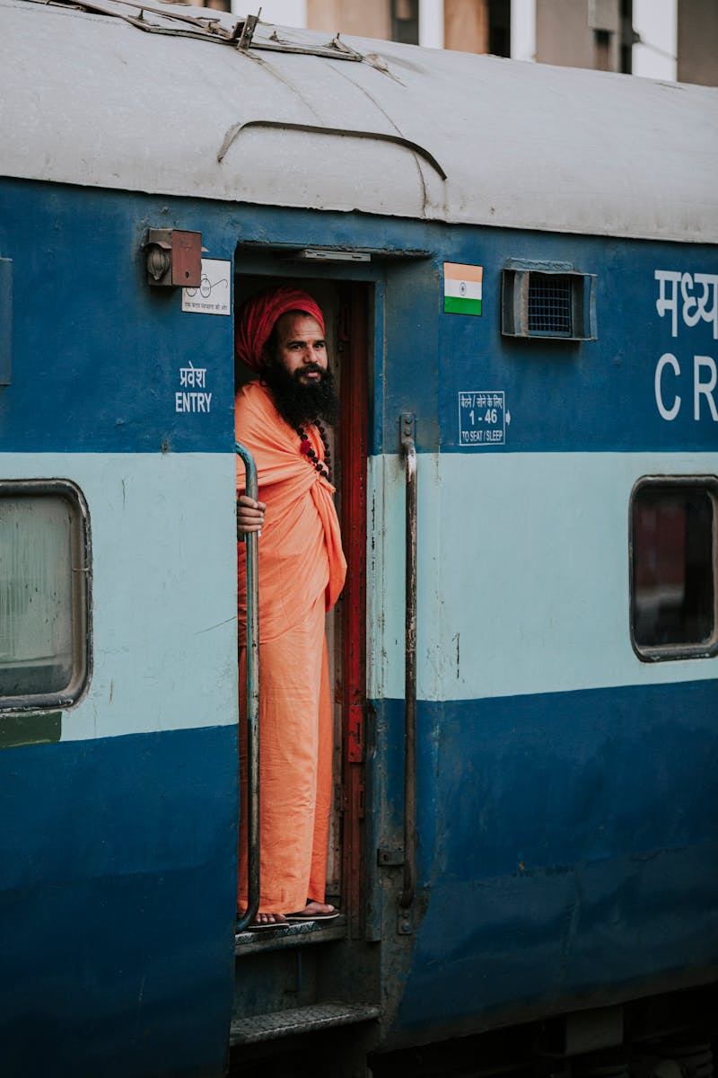
Shantiniketan: Woning van Vrede
Rabindranath Tagore het 'n opvoedkundige instelling vry van die beperkings van tradisionele skoolonderrig in die vooruitsig gestel, wat kreatiwiteit en onafhanklike geestelike bevordering.
Shantiniketan het 'n holistiese benadering beklemtoon, wat kuns, geesteswetenskappe en wetenskappe integreer met 'n fokus op individuele ontwikkeling.
Onderwys was diep verweef met die natuur, met klasse wat dikwels buite gehou is, wat 'n verbintenis met die omgewing bevorder het.
Die instelling het kulturele uitruiling en begrip bevorder en studente aangemoedig om uiteenlopende perspektiewe en artistieke uitdrukkings te waardeer.
Photo by Pexels

Slide 11
Shantiniketan: Woning van Vrede
Shantiniketan het 'n sterk gevoel van gemeenskap bevorder, waar studente en onderwysers saam gewoon en geleer word, wat samewerking en wedersydse respek het bevorder.
Photo by Pexels

Slide 12
Gitanjali: 'n Literêre Triomf
Nobeljaar
1913
Pryssoort
Literatuur
Liedjies Tel
157
Outeur
Tagore

Slide 13
Gitanjali: 'n Literêre Triomf
Globale Impak
Hoog
Vertaling na
Baie

Slide 14

Tagore se Literêre Wêreld
Tagore se poësie is bekend vir sy liriese kwaliteit, spirituele diepte verkenning van die natuur en menslike emosie.
Sy romans is dikwels in sosiale kwessies, interpersoonlike verhoudings en die kompleksiteit van die moderne Indiese lewe.
Tagore se toneelstukke meng simboliek, filosofiese idees en kulturele temas en bied diepgaande insigte.
Hy was 'n meester van die kortverhaal, en het uiteenlopende menslike ervarings met sensitiwiteit en insiggewende waarnemings vasgevang.

Slide 15
Tagore se Literêre Wêreld
Tagore se literêre bydraes word uitgebrei en omvat 'n wye reeks genres en styl, wat geweldige talent demonstreer.

Slide 16
Tagore: 'n Nasie se Muse
1.
Literêre Vonk
2.
Stem van Vryheid
Tagore se geskrifte het patriotiese ywer aangewakker en die begeerte na selfbestuur en onafhanklikheid subtiel aangevuur.
Sy gedigte en liedere het volksliedere van weerstand geword en miljoene geïnspireer om vir bevryding van Britse bewind te veg.
3.
Kulturele Identiteit
4.
Morele Kompas
Tagore het die Indiese kultuur voorgestaan ​​​​en 'n gevoel van nasionale trots en eenheid tiener koloniale invloedryke bevordering.
Hy het 'n morele en filosofiese fondament vir die bewegingverskaffing, met die klem op geweldloosheid en geestelike krag.

Slide 17
Tagore: 'n Nasie se Muse
5.
Globale Impak
6.
Verder as Politiek
Tagore se Nobelprys het Indië se stem wêreldwyd versterk en bewustelik oor die stryd om onafhanklikheid verhoog.
Sy invloed op die politieke aktivisme oortref en die Indiese identiteit en waardes deur middel van letterkunde en kuns gevorm.

Slide 18
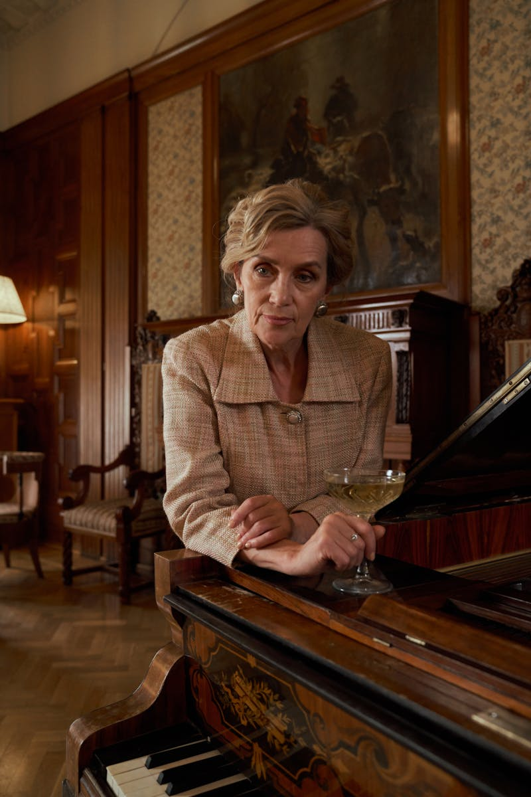
Tagore se Artistieke Simfonie
Tagore het later in sy lewe skilderkuns omhels en 'n nuwe fase van sy kreatiewe genie onthul, vet in vorm.
Sy komposisie, bekend as Rabindra Sangeet, is 'n integrale deel van die Bengaalse kultuur en gevul met emosie.
Tagore se visuele kuns en musiek het geharmoniseer, wat sy diep begrip van menslike ervaring en spiritualiteit weerspieël.
Hierdie liedjies bevat 'n wye reeks temas, van liefde en die natuur tot toewyding en sosiale kommentaar, sterk invloed.
Photo by Pexels

Slide 19
Tagore se Artistieke Simfonie
Ten spyte van sy ouderdom het Tagore se kreatiwiteit gefloreer en 'n nalatenskap van artistieke innovasie en inspirasie, en diepgaande wysheid, agtergelaat.
Photo by Pexels

Slide 20



Tagore: Oorbruggingswêreld
Sterkpunte
Uitdagings
  Bevorder empatie en begrip oor kultuur heen deur gedeelde menslike ervarings en waardes te beklemtoon, wat globale harmonie bevorder.
  Moedig persoonlike groei aan deur te fokus op selfontdekking en die verwesenliking van 'n mens se volle potensiaal binne 'n universele konteks.
  Bied 'n morele kompas gewortel in menswaardigheid, wat pleit vir geregtigheid, gelykheid en die inherente waarde van elke individu.
  Die idealistiese aard daarvan kan moeilik wees om ten volle te implementeer in 'n wêreld wat gekenmerk word deur konflik en mededingende nasionale belange.
  Die klem op universalisme kan word beskou as 'n ondermyning van die belangrikheid van verander kulturele tradisies en identiteit.
  Dit kan moeilik wees om 'n balans tussen individuele vryheid en kollektiewe verantwoordelikheid in die praktyk te vind.

Slide 21
Tagore: Oorbruggingswêreld
Sterkpunte
Uitdagings
  Bied 'n holistiese wêreldbeskouing wat kuns, natuur en spiritualiteit integreer, wat 'n ryker en meer betekenisvolle lewenservaring skep.
  Sommige aspekte kan verskillend oor kultuur heen geïnterpreteer word, wat lei tot misverstande of onbedoelde gevolge in interpretasie.

Slide 22
Tagore: 'n Onsterflike Nalatenskap
Tagore se romans, gedigte en kortverhale verken komplekse emosies met ongeëwenaarde diepte en sensitiwiteit, wat lesers wêreldwyd boei.
Sy Rabindra Sangeet meng melodie en emosie en skep 'n unieke genre wat diep resoneer met die Bengaalse psige.
Tagore se Visva-Bharati Universiteit beliggaam sy progressiewe opvoedkundige filosofie en bevorder kreatiwiteit en interkulturele begrip.
Sy filosofiese opstelle bied diepgaande insigte in spiritualiteit, die natuur en die onderlinge verbondenheid van alle wesens.
Photo by Pexels

Slide 23
Tagore: 'n Onsterflike Nalatenskap
Tagore se Nobelprys het sy status as 'n literêre ikoon verstewig, wat universele waardes voorgestaan ​​en kulturele gapings oorbrug het.
Photo by Pexels

